Slide 1
Лекция №7
Фракталы. Их назначение и построение
Стереоскопические изображения
Стереоскопическая визуализация
Рябинин Константин Валентинович
e-mail: icosaeder@ya.ru
jabber: icosaeder@jabber.ru
Пермь, 2011

Slide 2
Фрактал
<номер> / 22
Фрактал – это структура, состоящая из частей, которые в каком-то смысле подобны целому
Свойства:
Обладает нетривиальной структурой на всех шкалах
Является самоподобным или приближённо самоподобным
    Часть фрактала содержит полную информацию о целом
    Сложность структуры не изменяется при изменении масштаба
    Каждая часть так же сложна, как и целое
    Фрактал позволяет осуществить бесконечное погружение в свою структуру
Может быть построен при помощи рекурсивной процедуры
Обладает дробной размерностью

Slide 3
Фрактальная размерность
<номер> / 22
Размер объекта – числовая характеристика, определяющая количество занимаемого объектом пространства
Размерность Минковского:
где DM – размерность множества M,
Nε – минимальное число множеств диаметра ε, которыми можно покрыть множество M

Slide 4
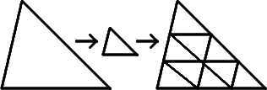

Фрактальная размерность
<номер> / 22
Размер объекта – числовая характеристика, определяющая количество занимаемого объектом пространства
Размерность объекта:
где D – размернось объекта, N – коэффициент уменьшения размера исходного объекта,
n – количество раз, которые умещаяется полученный уменьшением объект в исходном
N = 3 n = 9 D = 2
N = 2 n = 8 D = 3

Slide 5
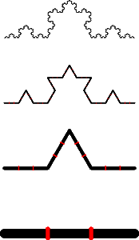
Фрактальная размерность
<номер> / 22
Размер объекта – числовая характеристика, определяющая количество занимаемого объектом пространства
Размерность объекта:
где D – размернось объекта, N – коэффициент уменьшения размера исходного объекта,
n – количество раз, которые умещаяется полученный уменьшением объект в исходном

Slide 6

Фрактальная размерность
<номер> / 22
Размер объекта – числовая характеристика, определяющая количество занимаемого объектом пространства
Размерность объекта:
где D – размернось объекта, N – коэффициент уменьшения размера исходного объекта,
n – количество раз, которые умещаяется полученный уменьшением объект в исходном
N = 3 n = 4 D ≈ 1,26

Slide 7
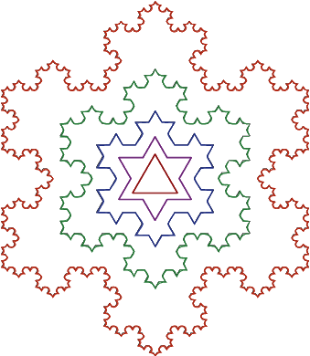
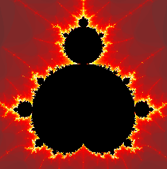
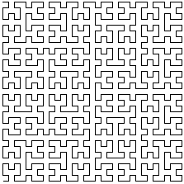

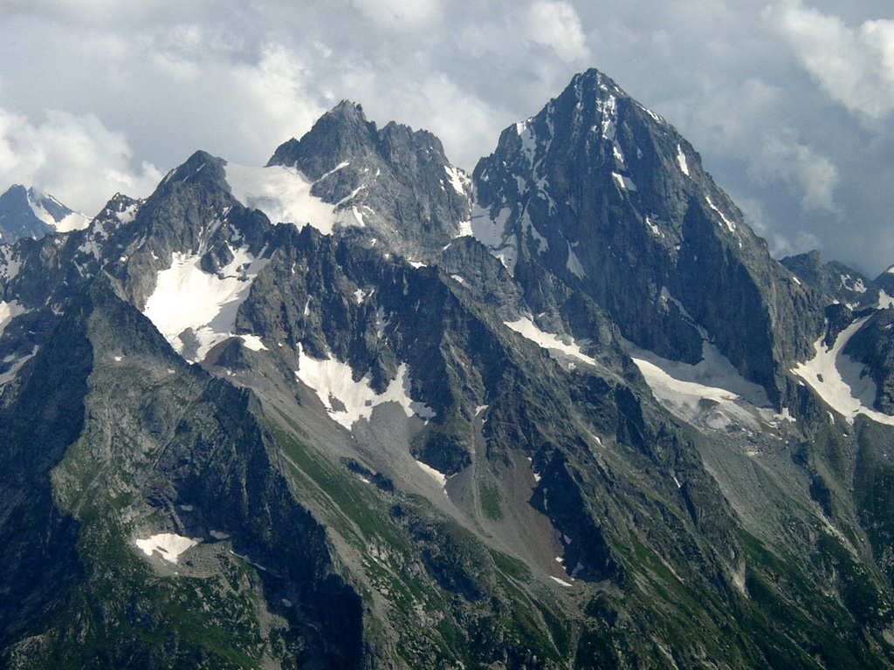
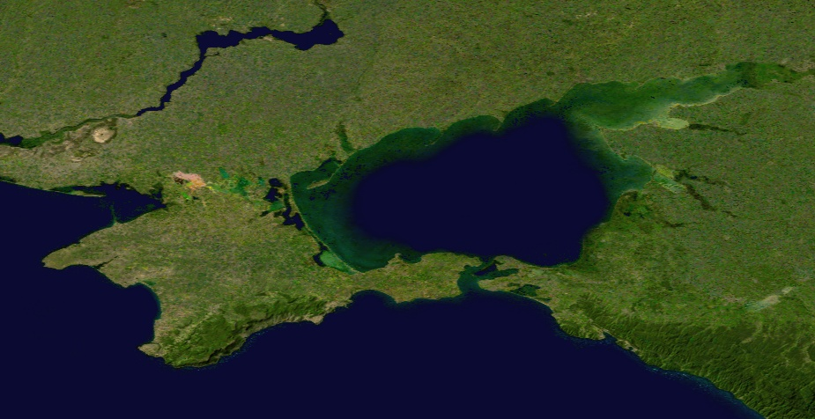
Примеры фракталов
<номер> / 22
Абстрактные
Природные

Slide 8
Примеры фракталов
<номер> / 22
Классический фрактал обладает «всюду пустой» структурой, которая при проникновении в неё «расступается» до бесконечности
Реальные природные системы являются лишь фракталоподобными, так как теряют свою фрактальность на определённом уровне приближения
Единственным реально существующим фракталом является Вселенная, будучи рассмотренной как единая система
(гипотеза Хайтуна)

Slide 9
Назначение фракталов
<номер> / 22
Сжатие информации
    Поиск фракталоподобных структур в сжимаемом множестве, а затем сохранение лишь их меньших частей
Анализ информации
    Классификация, кластеризация, поиск, пронозирование, статичтический анализ на основе выделения фракталоподобных структур
Генерация двумерных узоров
Генерация пространственных структур
Эффективная генерация природных объектов
    Гор, деревьев, облаков, ...

Slide 10
Построение фракталов
<номер> / 22
Наиболее общий метод
Рекурсивные соотношения
Общие методы
Система итерирующих функций (IFS)
Система Линдермайера
Частные методы
Метод последовательных приближений
Вероятностный метод
Преобразование комплексных чисел

Slide 11
Рекурсовные соотношения
<номер> / 22
Рекурсивные соотношения – это наиболее общий способ построения фрактала, проистекающий из самого определения этой геометрической сущности

Slide 12
Система итерирующих функций
<номер> / 22
Система итерирующих функций – это совокупность сжимающих аффинных преобразований, т. е. таких преобразований, коэффициент масштабирования в которых меньше 1
Коэффициенты для системы координат, в которой кратчайший поворот от одного базисного вектора к другому происходит против часовой стрелки (правоорентированная система координат) могут быть вычислены так:
Для каждого «звена» фрактала строится функция преобразования координат порождающей фигуры
=> строится система функций, итеративно описывающих фрактал
Последовательным изменением координат получаются всё новые точки фрактала

Slide 13
Система итерирующих функций
<номер> / 22
Пример (система для фрактала Коха):
Вывод:
Для получения первого звена достаточно сжать исходный отрезок в три раза
Следующее звено строится с использованием всех возможных преобразований, а именно: параллельный перенос на 1/3 по оси OX, поворот на 60° (против часовой стрелки) и сжатие в три раза
Третье звено строится аналогично второму: параллельный перенос на 2/3 по оси OX, поворот на 60° (против часовой стрелки), сжатие в 3 раза по оси OY и сжатие в -3 раза по оси OX
Последнее звено: параллельный перенос на 2/3 по оси OX, сжатие в три раза

Slide 14
Система Линдермайера
<номер> / 22
Система Линдермайера – это зацикленный алгорифм Маркова, генерирующий программу построения фрактала
Программа, вообще говоря, бесконечна, однако на практике алгорифм Маркова принудительно останавливается, когда результирующая строка достигает определённой длины
Пример исполнителя:
  Входные параметры
    x; y – начальные координаты
    a – начальный угол поворота исполнителя
    step – величина шага вперёд
    angle – величина угла поворота
  СКИ:
    S – переместиться на step вперёд, оставив след (отрезок)
    J – переместиться на step вперёд, не оставив следа
    > – повернуться на angle по часовой стрелке
    < – повернуться на angle против часовой стрелки
    [ – занести в стек состояние (x; y; a)
    ] – взять из стека состояние (x; y; a)
Пример (система для фрактала Коха):
x = y = 0; a = 0; step = 1; angle = 60°
Входная строка (аксиома): S > > S > > S
Правило вывода: S → S < S > > S < S

Slide 15
Метод последовательных приближений
<номер> / 22
Метод последовательных приближений – это последовательное применение элементов системы итерирующих функций
На каждом шаге будет получаться новое приближение фрактала

Slide 16
Вероятностный метод
<номер> / 22
Вероятностный метод – это построение фрактала по системе итерирующих функций с использованием алгоритма:
Взять начальную точку P
Случайным образом выбрать номер функции j из системы
Получить следующую точку как результат преобразования исходной при помощи выбранной функции
P = Sj(P)
Перейти к шагу (2)

Slide 17
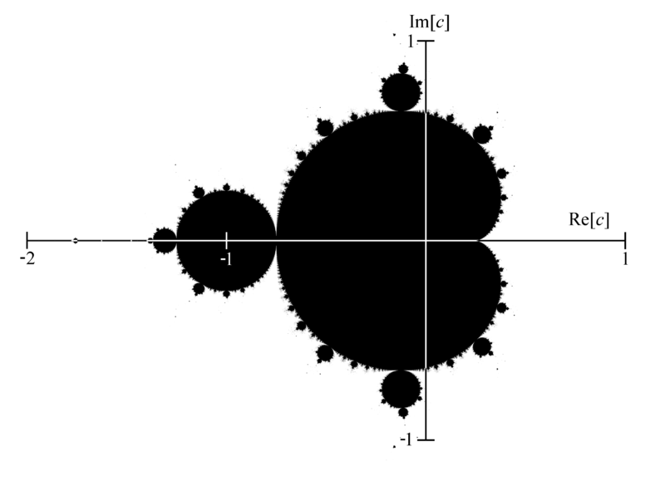
Преобразования комплексных чисел
<номер> / 22
Преобразования комплексных чисел – это подход к построению фрактала на основе вычисления точек на комплексной плоскости по некоторой формуле
Пример (множество Мандельброта):
итеративная последовательность преобразований для каждой точки комплексной плоскости
Чёрным цветом закрашены точки, которые при бесконечном числе итераций преобразования не уходят в бесконечность (принадлежат множеству Мандельброта),
белым – которые уходят
~

Slide 18

Стереоскопическая визуализация
<номер> / 22
Стереоизображение – это изображение, которое, являясь плоским,
создаёт у наблюдателя эффект объёмного восприятия,
то есть передаёт протяжённость пространства и рельефность,
свойственные реальным объектам
Сетереоскопическая визуализация – это построение и демонстрация стереоизображений
Области применения стереоскопической визуализации:
Индустрия развлечений: кино и видеоигры
Симуляция среды и условий
Научные визуализации

Slide 19

Стереоскопическая визуализация
<номер> / 22

Slide 20
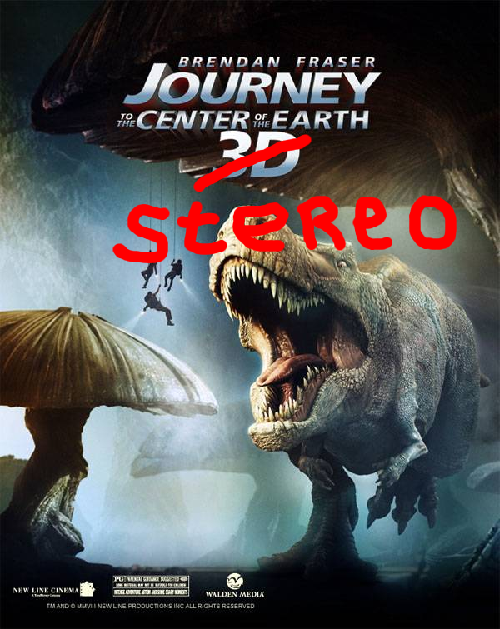
Стереоскопическая визуализация
<номер> / 22

Slide 21
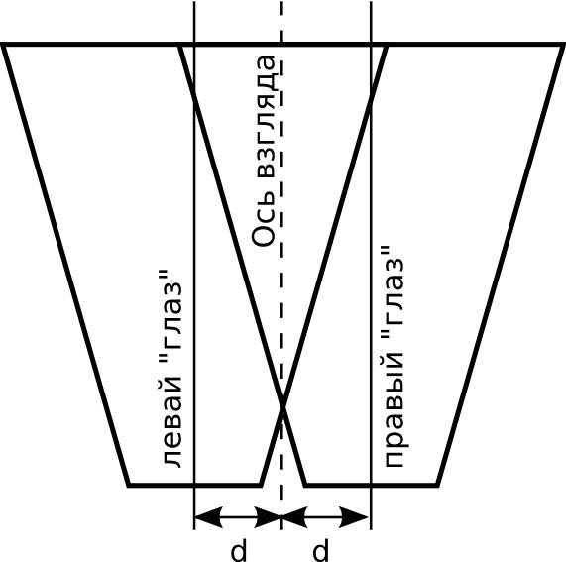
Стереоскопическая визуализация
<номер> / 22
Идея построения стереоизображений:
Моделирование зрения человека, отображение сцены с двух точек, моделируя восприятие двумя глазами

Slide 22
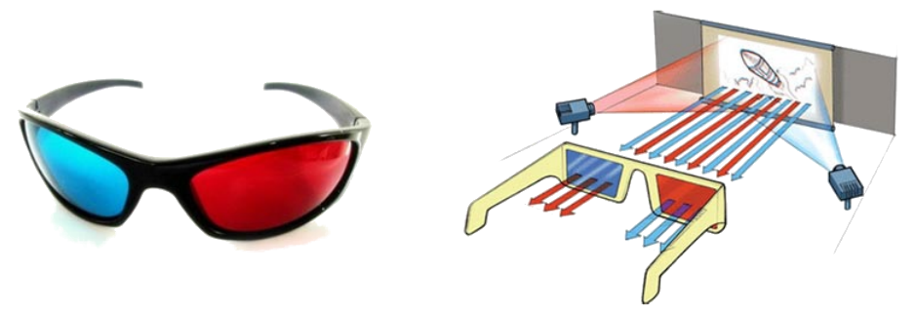
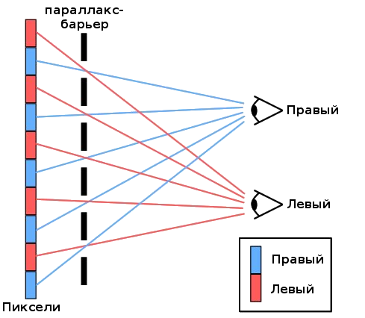
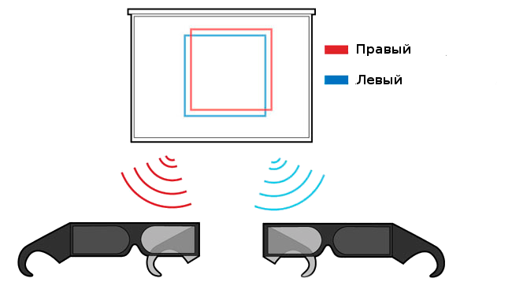
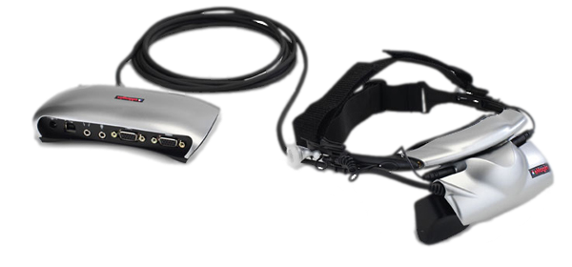
Стереоскопическая визуализация
<номер> / 22
Технологии стереоскопической визуализации:
Анаглифический метод
Поляризационный метод
Метод параллакс-барьера
Эклипсный метод
Метод пространственного разделения (использование стереоскопа)

